Slide 1

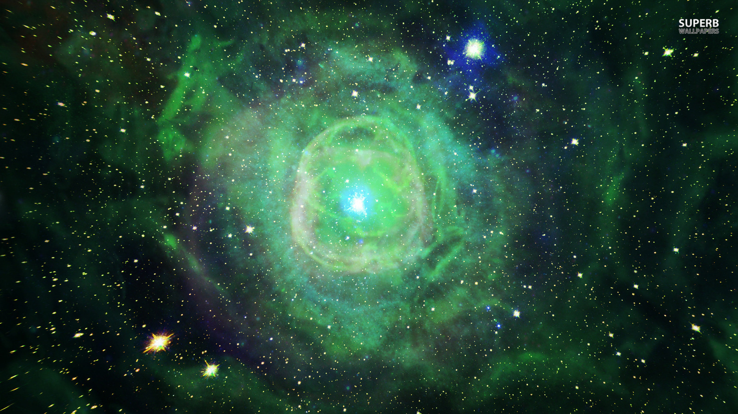
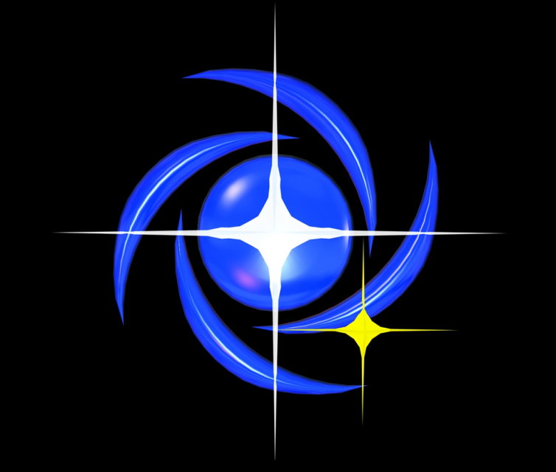
Minicurso de
Introdução à Astronomia
Centro de Divulgação da Astronomia
Observatório Dietrich Schiel
Sistema Solar: aspectos físicos
André Luiz da Silva
Observatório Dietrich Schiel
/CDCC/USP
Imagem de fundo: céu de São Carlos na data de fundação do observatório Dietrich Schiel (10/04/86, 20:00 TL) crédito: Stellarium

Slide 2
Estrutura

Slide 3
Se fôssemos viajantes interestelares, chegaríamos ao Sistema Solar notando que há uma estrela amarela envolta por uma concha de blocos de gelo
Essa concha é a Nuvem de Oort
Cada bloco se separa do seu vizinho por uma distância equivalente à do Sol a Saturno
A Nuvem de Oort se estende por cerca de 1/3 da distância até a estrela mais próxima

Slide 4
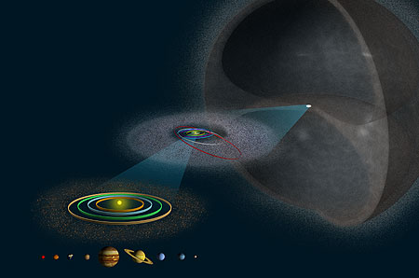
Estrutura do Sistema Solar
Notes:
Crédito da imagem: http://discovermagazine.com/2004/nov/cover#.UjtJr3-O74w

Slide 5
Estrutura esquematizada
Cinturão de asteroides
Cinturão de Edgeworth-Kuiper
Nuvem de Oort
Cinturão de asteroides: entre 1,5 e 5 UA
Cinturão de Edgeworth-Kuiper: entre 30 e 50 UA
Nuvem de Oort: entre 30 mil e 100 mil UA
Figura fora de escala
Notes:
Crédito da imagem: Prof. Roberto Boczko, com adaptações

Slide 6
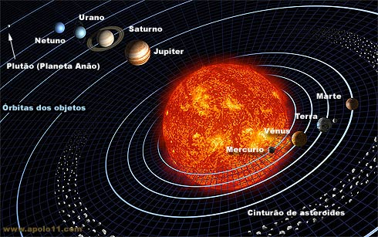
Estrutura próxima ao Sol
Figura fora de escala

Slide 7
Formação

Slide 8
O Sistema Solar se formou há 4,6 bilhões de anos, a partir do colapso de uma grande nuvem de gás e poeira que provavelmente formou outros sistemas planetários naquela época
O pedaço da nuvem que formaria o Sol se desprendeu e colapsou, aumentando a velocidade de rotação e adquirindo a forma de disco.

Slide 9

A formação do Sistema Solar
Notes:
Fonte: NASA/James Webb Telescope, disponível em: http://jwst.nasa.gov/videos_science.html

Slide 10
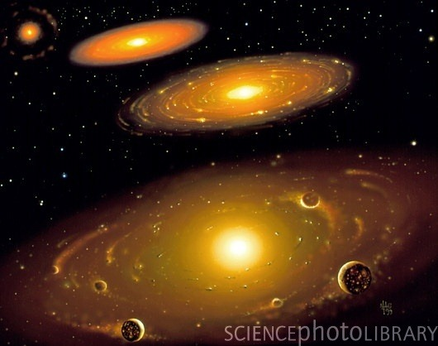
Notes:
Cédito da imagem: Mark Garlick/Sciencephoto Library

Slide 11
Neste cenário de formação, atualmente entende-se que houve um período de muitas colisões, e a partir desse mecanismo, encontra-se uma explicação para um dos grandes mistérios da Astronomia...

Slide 12
A formação da Lua

Slide 13
Componentes

Slide 14
Conteúdo do Sistema Solar
Estrela
  Sol
Planetas-anões
  Plutão
  Eris
  Ceres
  Makemake
  Haumea
Corpos Menores
  Cometas
  Asteroides
  Meteoroides
  Poeira interplanetária
Planetas
  Mercúrio
  Vênus
  Terra
  Marte
  Júpiter
  Saturno
  Urano
  Netuno
Gás Interplanetário
Satélites
  Lua
  etc (várias dezenas)
Campos Magnéticos
Partículas Carregadas
?
Notes:
Fonte da tabela original: Prof. Roberto Boczko

Slide 15
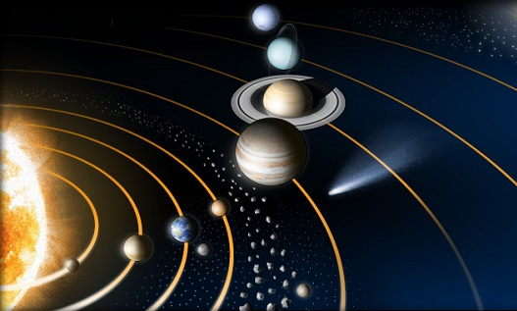
Os oito planetas
Mercúrio
Vênus
Terra
Marte
Júpiter
Saturno
Urano
Netuno
Notes:
Crédito da imagem: NASA

Slide 16
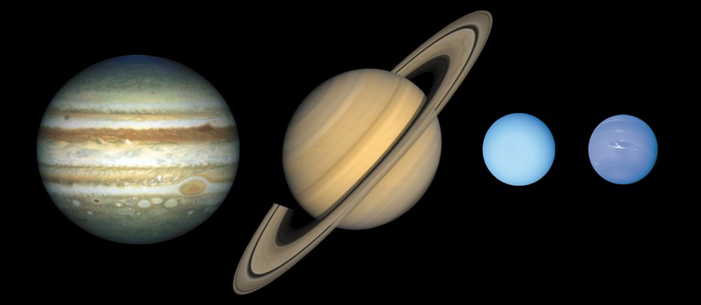
Planetas jovianos
Crédito da imagem: NASA

Slide 17
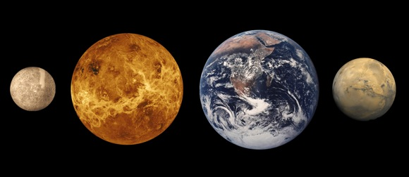
Planetas terrestres
Crédito da imagem: NASA

Slide 18
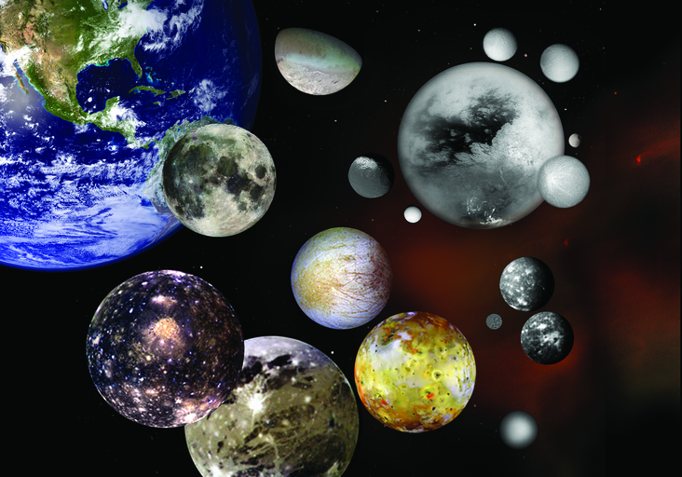
Principais satélites
Thetys
Dione
Tritão
Mimas
Lua
Jápeto
Titã
Rhea
Terra
Encélado
Titânia
Europa
Miranda
Oberon
Europa
Calisto
Caronte
Crédito da imagem: NASA
Ganimedes

Slide 19
Satélites principais: planetas terrestres
Mercúrio
∅
Vênus
∅
Terra
Lua
Marte
Fobos
Deimos
Notes:
fonte: NASA (junho/2014)

Slide 20
Satélites principais: Júpiter
Megaclite
Taygete
Chaldene
Harpalyke
Kalyke
Iocaste
Erinome
Isonoe
Praxidike
Autonoe
Thyone
Hermippe
Aitne
Eurydome
Euanthe
Euporie
Orthosie
Sponde
Kale
Pasithee
Hegemone
Mneme
Aoede
Thelxinoe
Arche
Kallichore
Helike
Carpo
Eukelade
Cyllene
Kore
Herse
Io
Europa
Ganymede
Callisto
Amalthea
Himalia
Elara
Pasiphae
Sinope
Lysithea
Carme
Ananke
Leda
Thebe
Adrastea
Metis
Callirrhoe
Themisto
Notes:
fonte: NASA (junho/2014)

Slide 21
Satélites principais: Saturno
Mimas
Enceladus
Tethys
Dione
Rhea
Titan
Hyperion
Iapetus
Erriapus
Phoebe
Janus
Epimetheus
Helene
Telesto
Calypso
Kiviuq
Atlas
Prometheus
Pandora
Pan
Ymir
Paaliaq
Tarvos
Ijiraq
Suttungr
Mundilfari
Albiorix
Erriapo
Siarnaq
Thrymr
Narvi
Methone
Pallene
Polydeuces
Daphnis
Aegir
Bebhionn
Bergelmir
Bestla
Faubauti
Fenrir
Fornjot
Hat
Hyrrokkin
Kari
Loge
Skoll
Surtur
Greip
Jarnsaxa
Tarqeq
Anthe
Aegaeon
Notes:
fonte: NASA (junho/2014)

Slide 22
Satélites principais: Urano e Netuno
Urano
Ariel
Umbriel
Titania
Oberon
Miranda
Cressida
Desdemona
Juliet
Portia
Rosalind
Belinda
Puck
Caliban
Sycorax
Netuno
Naiara
Talassa
Despina
Galateia
Larissa
Proteus
Tritão
Nereida
Notes:
fonte: Prof. Roberto Boczko

Slide 23
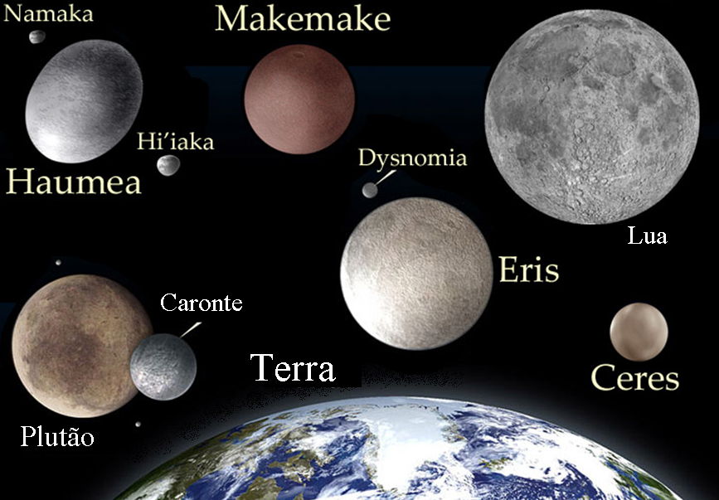
Planetas anões, a Terra e a Lua
Crédito da imagem:
http://spaceplace.nasa.gov

Slide 24
Tamanhos relativos

Slide 25
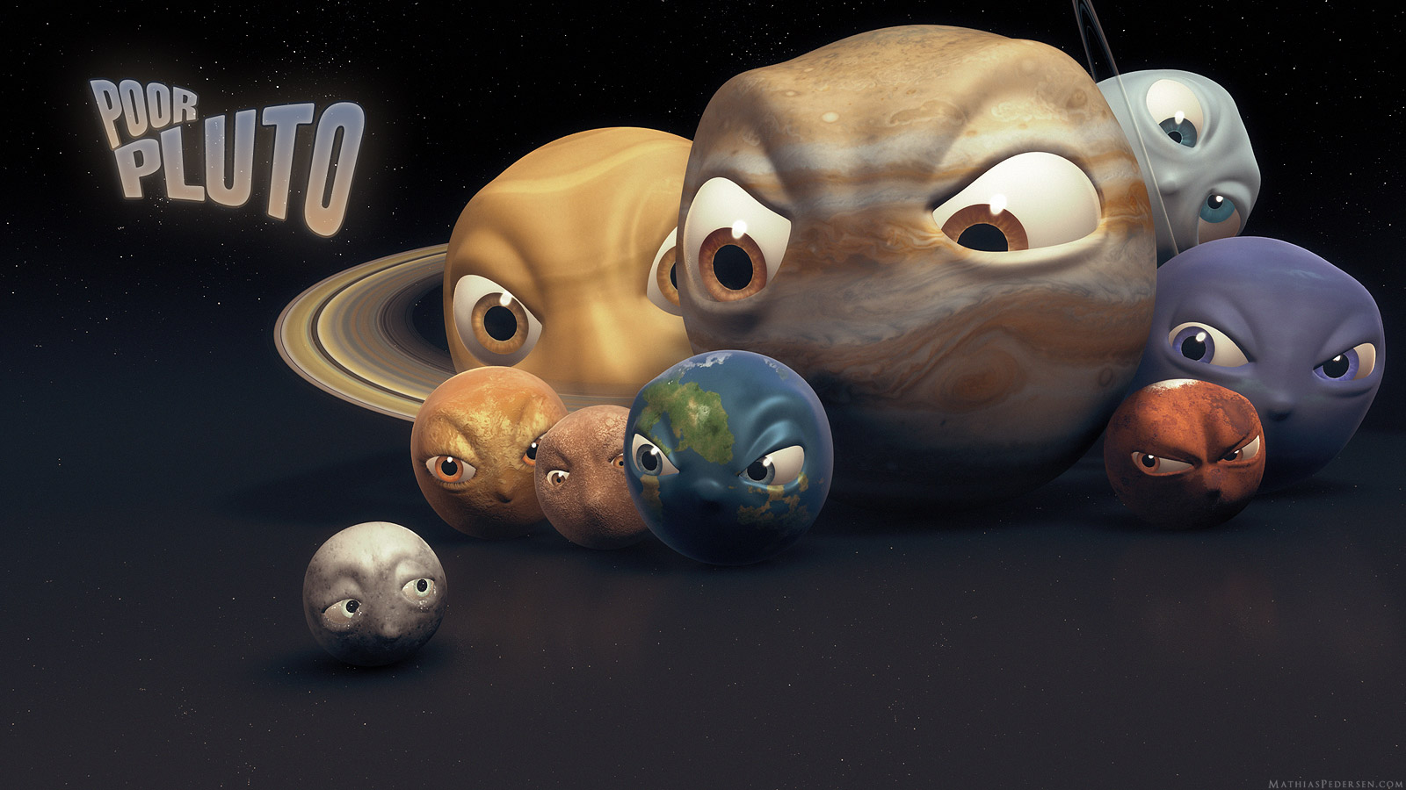
O caso de Plutão
Crédito da imagem: MathiasPedersen.com

Slide 26
Para ser planeta o corpo deve:
Girar em torno do Sol;
Ter forma aproximadamente esférica (equilíbrio hidrostático);
Dominar a órbita.

Slide 27
Dados físicos
Planeta Diâmetro Dens. Média Temp. Média Composição
Mercúrio 4.879 km 5,43 g/cm³ 260 °C Rochoso
Vênus 12.104 km 5,24 g/cm³ 467 °C Rochoso
Terra 12.756 km 5,52 g/cm³ 22 °C Rochoso
Marte 6.792 km 3,91 g/cm³ - 63 °C Rochoso
Júpiter 142.984 km 1,33 g/cm³ - 148 °C Gasoso
Saturno 120.536 km 0,69 g/cm³ - 178 °C Gasoso
Urano 51.118 km 1,29 g/cm³ - 218 °C Gasoso
Netuno 49.528 km 1,64 g/cm³ - 220 °C Gasoso
Planetas Anões
Ceres ≈952x975 km 2,08 g/cm³ -106 °C Rochoso
Plutão 2324 km 2,03 g/cm³ - 228 °C Rochoso
Haumea ≈1960x1520 km 2,6 g/cm³ -241 °C Rochoso
Makemake ≈1500 km 2,0 g/cm³ -240 °C Rochoso
Eris 2326 km 2,5 g/cm³ -238 °C Rochoso
Notes:
Fonte dos dados: Bond, Peter: Exploring the Solar System (2012)

Slide 28
Cometa (Hale Bopp – 1997)
Cauda de gás
Cabeleira
Cauda de poeira
Crédito da imagem: apod.nasa.gov

Slide 29
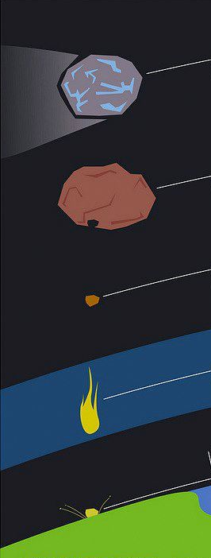
Cometa: corpo de alguns quilômetros de extensão composto de gelo e rocha, proveniente de regiões afastadas do Sistema Solar. Quando chega nas proximidades do Sol (planetas terrestres) desenvolve coma e caudas. As caudas apontam para a direção oposta à do Sol
Asteroide: corpo rochoso, com tamanhos bem variados, chegando a centenas de quilômetros. Se concentram no cinturão de asteroides, mas alguns têm órbitas fora dessa região, chegando nas proximidades da Terra
Meteoroide: corpo rochoso menor que um asteroide. Não há tamanho limite estipulado entre eles; os que entram na atmosfera diariamente, cujo rastro é visto como “estrelas cadentes” , têm tamanhos comparáveis ao de uma ervilha.
Meteoro: o rastro luminoso causado pela entrada do meteoroide na atmosfera. Também conhecido como “estrela cadente”.
Meteorito: nome dado ao meteoroide que atinge a superfície.
Notes:
Fonte da imagem: http://gaea-numero.blogspot.com.br/2013/02/meteoro-cai-na-russia-e-deixa-centenas.html

Slide 30
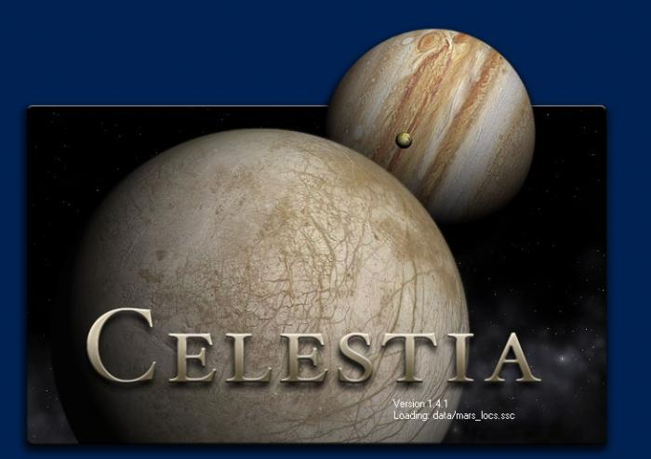
Vamos fazer uma viagem pelo Sistema Solar com o Celestia

